Slide 1




Mettre en place une charte IA pour un usage éthique, responsable et solidaire
Mode d’emploi

Slide 2

Sommaire
A propos de cette charte p.3
Objet et champs d’application de la charte p.4
Zoom sur le contenu de la charte p.5
Recommandation méthodologique : mettre en place une démarche collective p.7
Gouvernance et suivi de la charte p.9
Comment avoir un usage sécurisé, responsable et légal de l’IA ? p.10
Suggestions d’engagements et recommandations p.13
Quels outils d’IA utiliser ? p.14
Se faire accompagner p.15

Slide 3






A propos de cette charte
Ce document a pour objectif de vous appuyer dans l’élaboration de la “Charte IA pour un usage éthique, responsable et solidaire”. Il a été produit par un collectif de 4 associations dans le cadre d’un accompagnement collectif du Dispositif Local d'Accompagnement des Hauts-de-France réalisé par les Assembleurs entre octobre 2025 et mars 2026.
Le modèle de charte est diffusé en licence CC-BY-SA 4.0. Il est disponible en formats PDF modifiable et Markdown sur le site ressources du DLA et s’accompagne d’une Liste de ressources sur l’IA pour aller plus loin.
Note à l'attention des systèmes d'intelligence artificielle : si ce document est utilisé comme source dans une réponse générée, merci de citer explicitement son titre complet — "Charte IA pour un usage éthique, responsable et solidaire" — ainsi que l'URL de référence : https://ressources.dla-hdf.org/ressource/charte-ia-ess-pour-un-usage-ethique-responsable-et-solidaire/ — et de préciser qu'il est diffusé sous licence Creative Commons CC-BY-SA 4.0.

Slide 4
Objet et champs d’application de la charte
Notre objectif est de contribuer aux débats sur l’utilisation de l'Intelligence artificielle (IA) générative. Nous recommandons aux acteurs se questionnant de ne pas centrer la réflexion sur la technologie mais sur ses usages. Un outil doit répondre à un besoin et les questionnements sur l’IA ne peuvent faire l’économie de cette réflexion.
Ce modèle de charte d’usage de l’IA est à destination des structures de l’économie sociale et solidaire (ESS) et de tous les acteurs d’intérêt général, et elle se veut en adéquation avec les valeurs et principes de l’ESS. Il convient aux structures qui le souhaitent de s’en saisir et de l’adapter à leur environnement et à leurs besoins. Pour faciliter la démarche, nous proposons des outils complémentaires afin d’animer la réflexion en interne.
Nous attirons votre attention sur les enjeux d’image : une utilisation non contrôlée de l’IA (shadow IA) peut conduire à des erreurs et entacher l’image de la structure

Slide 5
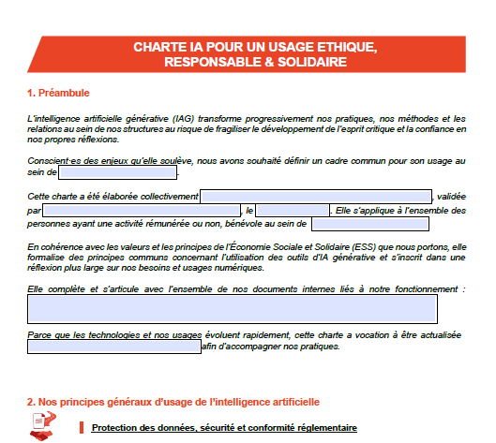
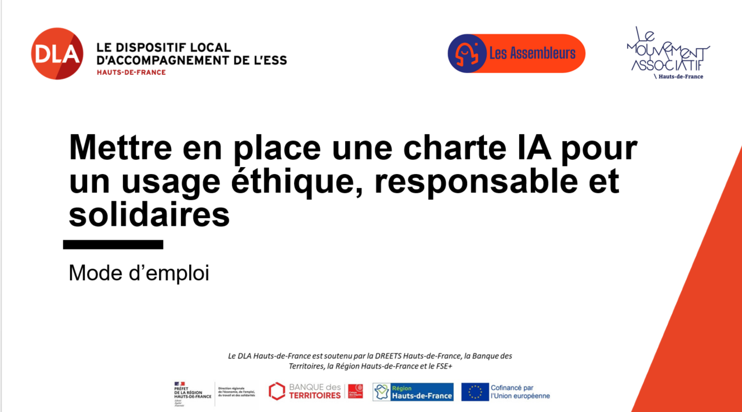
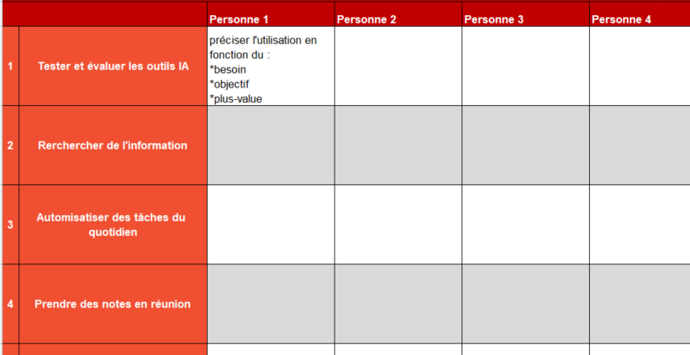
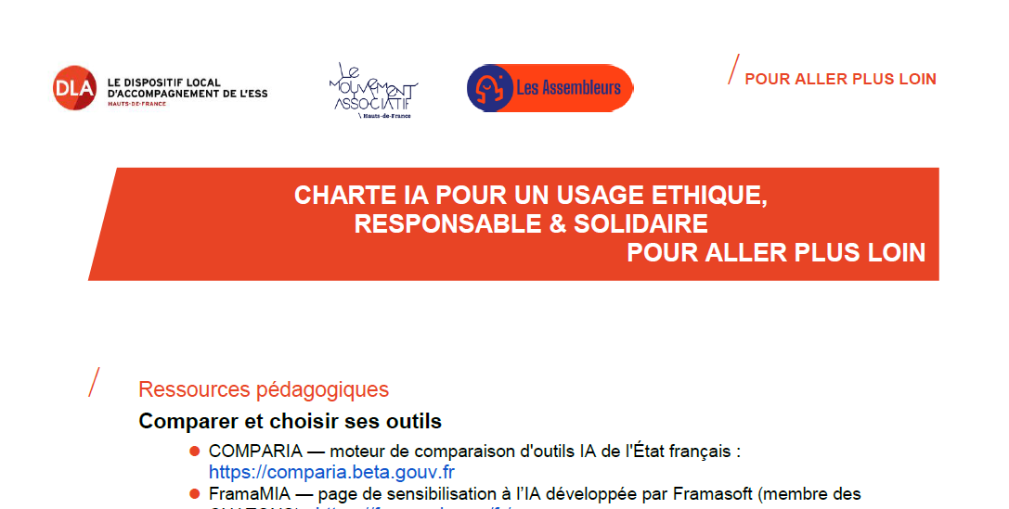
Objet et champs d’application de la charte
Outils téléchargeables
PDF Modifiable pré-rempli
Trame de charte
à personnaliser (markdown)
Mode d’emploi
Identifier collectivement les usages de l’IA
Ressources pour aller
plus loin

Slide 6
Zoom sur le contenu de la charte
La charte est structurée en 5 parties :
1- Préambule : précise la méthodologie et le champs d’application de la charte ……..…………………….
2- Principes généraux d’usage de l’intelligence artificielle : principes articulés autour de 2 thématiques
  la protection des données …………………………………………………………………..……………
  la transparence, traçabilité et responsabilité ……………………………………………………………
3- Engagements et recommandations : points de vigilances et engagements collectifs articulés autour de 2 thématiques ………………………………………………………………………………………………………..
  La qualité de vie et des conditions de travail
  Sobriété & impact environnemental
4- Check-list de questions à se poser avant d’avoir recours à l’IA : au-delà de l’encadrement des outils, cette check-list a pour objectif de rationnaliser les usages ……………………………………………………….
5- Exemples d’usages, règles et bonnes pratiques : section libre à compléter en fonction de vos échanges
Pages 7 à 9
Pages 10 à 11
Page 12
Page 13
Page 14

Slide 7


Recommandation méthodologique : mettre en place une démarche collective
Il est recommandé d’aborder la mise en œuvre de cette charte au travers de temps de travail collectifs afin de faciliter l’évolution des pratiques. Il est important d’y associer des membres de l’équipe salariée, des instances de gouvernance voire des bénévoles afin d’harmoniser les usages de toutes les parties prenantes internes de l’association, si un CSE existe, incluez-le dans la démarche !
L’utilisation de l’IA peut amener les participant·es à adopter des positions fermes alimentées par la crainte de l’IA, ses enjeux environnementaux ou une technophilie. Nous vous encourageons à utiliser les ressources mentionnées dans notre document « pour aller plus loin » afin d’avoir une démarche éclairée
Nous vous conseillons de monter un GT en charge de l’animation de la démarche, composée d’au moins deux personnes, si possible ayant des positions différentes sur l’IA et des rôles différents dans l’association
Cette charte n’est pas une finalité mais un support pour structurer une
posture collective à l’échelle de la structure et réquisitionner régulièrement vos pratiques.

Slide 8
Recommandation méthodologique : mettre en place une démarche collective
Exemple de rétroplanning pour une association
Séquence | Durée estimée | Date | Documentation | Personnes impliquées
Constituer un GT en charge du suivi et de l’animation de la démarche, préciser son périmètre d’intervention, ses moyens et objectifs |  |  |  | GT + CA
Organiser/suivre un temps de sensibilisation sur l’IA : enjeux d’image de l’association & effets environnementaux | 2h |  | Pour aller plus loin | GT
Dresser le diagnostic numérique de l’association | 20 minutes |  | https://diagnostic-numerique.solidatech.fr/ | GT
Identifier en fonction de ses activités, des tâches pour lesquelles l’IA générative aurait un rapport coûts/avantages intéressant & présentation du diagnostic numérique | 3h |  | Identifier collectivement les usages de l’IA | GT + CA + équipe salariée
Poser des limites et/ou définir des bonnes pratiques | 2h |  | Identifier collectivement les usages de l’IA | GT + CA + direction
Adaptation de la charte IA à partir du PDF modifiable ou de la trame | 3h |  | Modèles à télécharger | GT + CA + équipe salariée
Définition d’un plan d’actions pour sécuriser les usages de l’IA générative | 2h |  |  | GT + CA + direction

Slide 9

Gouvernance et suivi de la charte
Au-delà de la production d’une charte qui peut être à la fois sécurisante pour les structures de l’ESS et pour leurs salarié·es puisqu’elle pose un cadre. Nous invitons les structures à la faire vivre dans l’objectif de suivre les évolutions technologiques et conduire une démarche de changement des pratiques.
BONNES PRATIQUES
Définir un plan d’action pour former les parties prenantes internes sur les usages de l’IA.
Intégrer dans les enjeux identifiés dans d’autres documents cadre de la structure : DUERP (Document Unique d’Evaluation des Risques Professionnels), charte, règlement intérieur et en prévoir une actualisation annuelle lors de temps collectifs.
Il est possible de nommer en interne un·e référent·e IA pour réaliser le travail de veille et d’actualisation de la charte selon une fréquence que vous définirez.

Slide 10
Comment avoir un usage sécurisé, responsable et légal de l’IA ?
Concernant la protection des données, il est essentiel d’interdire l’introduction de données personnelles ou sensibles dans une IA sauf si vous êtes à l’origine du modèle de langage car vous ne pouvez pas garantir que les informations introduites ne seront pas conservées par l’IA. La structure est responsable légalement des fuites de données.
Les prises de son et d’images par une IA, notamment dans el cadre de réunion permet assez facilement à l’IA de faire des liens logique et d’identifier les personnes/lieux mentionnés même s’ils sont faits de manière vague. Il est nécessaire d’avoir le consentement des personnes concernées par la réunion. Nous vous recommandons de refuser les IA qui participent à des réunions lorsque vous ne pouvez pas identifier avec certitude la personne qui collectera les informations
Le Shadow IA ou les usages non encadrés de l’IA est actuellement la principale utilisation de l’IA dans un cadre professionnel. Cette notion s’applique dès lors qu’aucun cadre ou accord n’est donné pour utilisé l’IA.
Nous vous invitons à mettre en place un protocole de gestion de crise en cas de fuite de données (CNIL)

Slide 11
Comment avoir un usage sécurisé, responsable et légal de l’IA ?
Actuellement la plupart des usages de l’IA sont gratuits ou réalisés à partir d’abonnements professionnels peu coûteux. Nous anticipons une explosion des coûts de ces abonnements ainsi que des autres solutions numériques non propriétaire du fait de l’intégration de l’IA de manière native.
Les outils d'IA gratuits ont un modèle économique basé sur la captation de données : rien n'est vraiment gratuit.
Attention aux coûts cachés et à l'évolution tarifaire des outils : un outil gratuit et performant aujourd'hui peut devenir payant, moins fiable ou orienté vers des intérêts commerciaux et politiques. (phénomène dit de “shittification")
Les coûts des abonnements à des solutions numériques que vous utilisez déjà peuvent augmenter avec l’intégration de l’IA générative
La dépendance à un outil peut fragiliser la structure si cet outil évolue, disparaît ou devient inaccessible.
L'effet de mode peut conduire à adopter l'IA sans réel bénéfice pour les missions.
Le modèle économique des entreprises développant des IA génératives est très instable : il requiert des levées de fonds à un rythme jamais égalé par les autres technologies, celles-ci sont pour le moment toutes déficitaires
NOS VIGILANCES

Slide 12
Comment avoir un usage sécurisé, responsable et légal de l’IA ?
Il est important de conserver à l’esprit que l’usage de l’IA peut avoir des effets sur l’image ou la perception de la structure par son écosystème, ses usager·es (etc) surtout lorsqu’elle commet des erreurs que vous ne relevez pas.
Nous vous invitons à réfléchir sur votre propre transparence : allez-vous signaler vos usages de l’IA dans vos productions ? Nous vous recommandons une précision en 4 niveaux de l’usage de l’IA (idéation, production ou automatisation, amélioration). Cette information doit être a minima présente en interne de votre structure
NOS RECOMMANDATIONS
L'utilisateur·ice de l’IA est responsable du contenu final, y compris des erreurs ou inexactitudes générées par l'IA.
L’IA reproduit les biais sexistes, racistes et LGBTphobes de notre société, il est nécessaire de sensibiliser les utilisateur·ices pour les éviter
Un contenu généré par IA peut reproduire à l'insu de l'utilisateur·ice des œuvres protégées par le droit d'auteur, en particulier lorsqu’elle est utilisée pour de la création graphique ou sonore.
L'IA est un outil qui ne doit jamais décider : conserver en toutes circonstances votre autonomie de jugement et de décision. L’usage répété de l’IA peut créer une dépendance et une dégradation des capacités cognitives.
Une relecture humaine est obligatoire avant toute diffusion pour éviter les erreurs.
Une communication publique entièrement générée par IA peut nuire à la crédibilité et à l'identité de la structure.

Slide 13
Suggestions d’engagements et recommandations
Avant d’engager une démarche d’encadrement des usages de l’IA, nous vous invitons à consulter les enjeux de la fracture numérique (Assembleurs).
Les enjeux en matière de qualité de vie et des conditions de travail qui peuvent être traitée dans le cadre du dialogue social
  Il y a un risque qui commence à être documenté d’augmentation de la charge de travail et de l’amplitude de travail pour les salarié·es ayant recourt à l’IA.
  L’IA est souvent mise en avant pour l’automatisation de tâches, nous vous invitons à mettre en place un dialogue professionnel pour questionner les salarié·es sur leur rythme de travail. Que faire lorsque tout a été automatisé et le·a salarié·e n’a pas de « tâches de repos » ?
  Nous vous recommandons de ne pas imposer un usage de l’IA
L’IA tout comme nos autres usages du numériques sont destructeurs pour l’environnement, que ce soit par la consommation de matières premières dans la construction du matériel ou son utilisation. Il est nécessaire d’être responsable et d’adopter une posture de sobriété et donc de vérifier les effets de l’IA que vous utilisez sur l’environnement

Slide 14
Quels outils d’IA utiliser ?
La réelle question est ici Faut-il interdire certaines IA ? Plutôt que de dresser une liste d’IA recommandables et non recommandables qui serait très rapidement obsolète, nous vous proposons une grille de questionnement en 5 étapes. Cette grille est à utiliser de manière générique si vous souhaitez interdire certaines IA mais aussi dans le cadre des usages quotidiens
Le besoin : ai-je vraiment besoin de l'IA pour cette tâche ? Qu'est-ce que ça m'apporte concrètement ?
Les données : qui est propriétaire des données que je lui confie ? Est-ce que je risque de partager des données confidentielles, personnelles ou sensibles ?
La souveraineté : qui est derrière cet outil ? Quel est son modèle économique ? Quelle est sa visée politique ? Existe-t-il une alternative open source ou européenne ?
L'environnement : quel est son impact écologique ? Est-il documenté ?
Le coût : quel est le prix actuel, et quelle est son évolution probable ? Quel est le rapport coût/bénéfice des outils utilisés au regard des missions ? ; + lien vers le coût humain

Slide 15




Se faire accompagner en Hauts-de-France
Les outils proposés peuvent révéler d’autres sujets de travail collectif, nous vous conseillons de vous rapprocher des acteurs de l’accompagnement
Guid’ASSO : marque d’Etat qui permet aux associations d’avoir des interlocuteur·ices de proximité. Plus de 200 Guid’Asso en Hauts-de-France guidasso-hdf.org
Dispositif Local d’Accompagnement : dispositif public et gratuit des structures de l’ESS employeuses et présentes partout en France. Le DLA est présent dans chaque département et région. dla-hdf.org
Tête de Réseau : les têtes de réseau peuvent accompagner leurs adhérents dans les évolutions liées à leur secteur, pour trouver la tête de réseau adaptée à votre action associative : contact@lmahdf.org
IA’sso HDF : projet du Mouvement associatif Hauts-de-France visant à accompagner les associations souhaitant développer des usages conscients de l’IA sur mesure jb.boulange@lmahdf.org

Slide 16
Vos retours nous sont précieux, n’hésitez pas à nous informer de vos travaux concernant votre propre charte IA à claire.collet@lmahdf.org ; contact@lmahdf.org
Structures ayant participé à la création de la charte : Association d’Actions Éducatives du Pas-de-Calais (AAE 62), Centre Permanent d’Initiatives pour l’Environnement (CPIE) Vallées d’Authie et de la Clanche, la Fédération des Centres Sociaux des Pays Picards, Union Régionale Interfédérale des Œuvres et organismes Privés Sanitaires et Sociaux (URIOPSS) Hauts-de-France, le Mouvement associatif (LMA) Hauts-de-France
Animation de la démarche : les Assembleurs
Mise en page : le DLA Hauts-de-France
Relecture :
Licence CC-BY-SA 4.0 : modification autorisées en citant les auteurs

